Slide 1
Scopus в помощь исследователю и научной организации
Андрей П. Локтев
Консультант по ключевым информационным решениям
1 ноября 2017г.

Slide 2
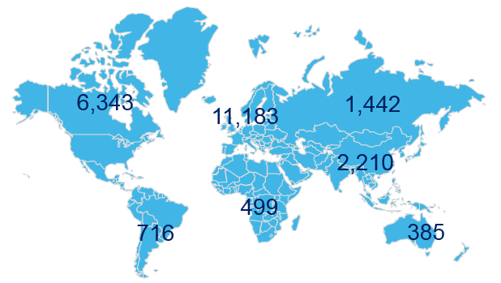

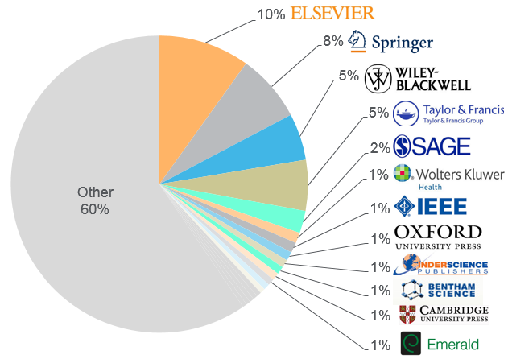














SCOPUS
ИНДЕКСАЦИЯ ЖУРНАЛОВ
22,800+ академических журналов
5,000+ издательств из 105 стран
145,000+ книг
25+ млн. патентных записей
Метрики журналов:
SNIP: The Source-Normalized Impact per Paper
SJR: The SCImago Journal Rank
CiteScore
ОЦЕНКА НАУКИ
АКАДЕМИЧЕСКИЕ РЕЙТИНГИ

Slide 3






Scopus помогает ученым в их ежедневной работе:
ЗАДАЧИ
ФУНКЦИИ
Найти уже существующие сведения в глобальном научном пространстве
Аналитика научных тем, поиск идей
Поиск партнеров для исследований
Отслеживание значимости исследования; мониторинг глобальных научных трендов
Поиск и аналитика журналов для чтения/публикации своих статей
Управление своей научной карьерой – отслеживание цитирований, h-index
Basic/, Advanced Search, Refine Results
Basic/Advanced Search
Author/Affiliation Profiles
Journal Analyzer
Alerts, Citation Overview, Analyzers, Article Metrics
Alerts, Author Profiles, Analyzers
Source: Scopus Own Data, Scopus Exit Survey, 2015

Slide 4
Поиск научно-исследовательской информации

Slide 5
Почему использовать Scopus?
Scopus разработан специально для того, чтобы обеспечивать эффективный поиск научной литературы и работу с результатами такого поиска
Scopus содержит только рецензируемые публикации из надежных источников. Если возникают сомнения – источник может пройти повторную оценку качества и при отрицательном результате его индексацию могут прекратить
Имеет наибольшее покрытие среди научных индексов и его содержание тщательно проверяется
Систематичность и прозрачность: никаких тайн. Каждый результат объясняется механизмом поиска, который вы проводите и структурой содержания.

Slide 6








Независимая экспертная оценка содержимого Scopus
Издания отбираются независимым Content Selection & Advisory Board (CSAB)
В основе CSAB – экспертиза в отдельной предметной области; многие члены Совета – бывшие редакторы
Фокус на качество через отбор содержаниям независимым CSAB для:
Обеспечения точных и релевантных результатов поиска для пользователей Отсутствие некачественных данных Поддержка статуса авторитетной базы данных, «отражающей верные данные» и доверия пользователей
UNAM
ERA (Australia)
Notes:
Это обеспечивается благодаря независимому экспертному совету, оценивающему по строгому набору критериевмцелесообразность вхождения каждого журнала в базу данных Scopus. Каждый новый журнал elsevier проходит аналогичную экспертизу отправляя заявку на индексацию в Scopus.

Slide 7
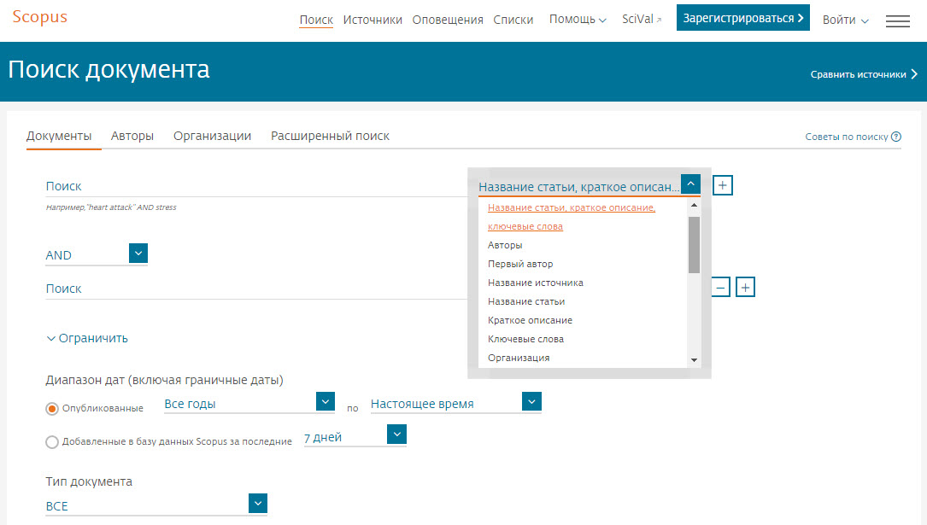
Поля поиска
Поисковая строка для поисковых терминов
Операторы AND, OR, AND NOT для объединения полей поиска
Поиск по теме
Поиск по автору
Поиск по журналу
Поиск по месту работы автора и т.д.
Ограничители временного охвата

Slide 8
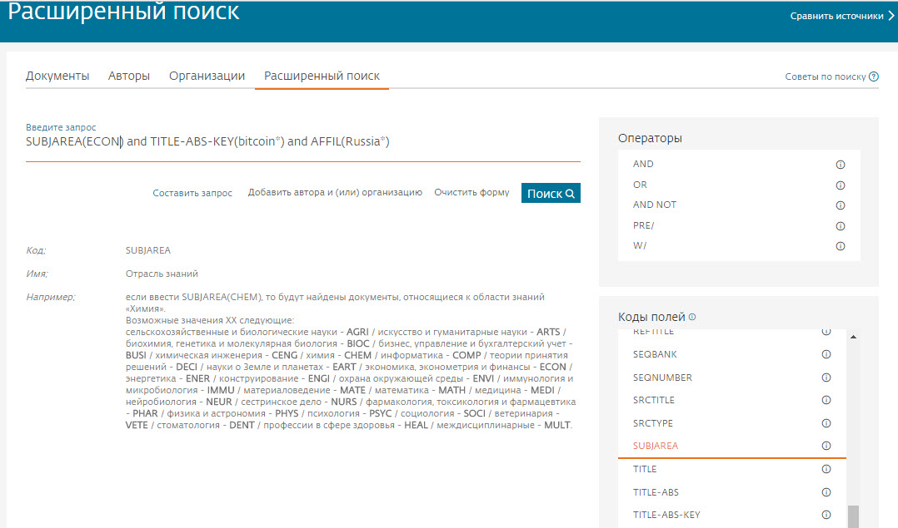
Расширенный поиск
более 40 полей поиска, включая предметные области и финансирующие фонды

Slide 9
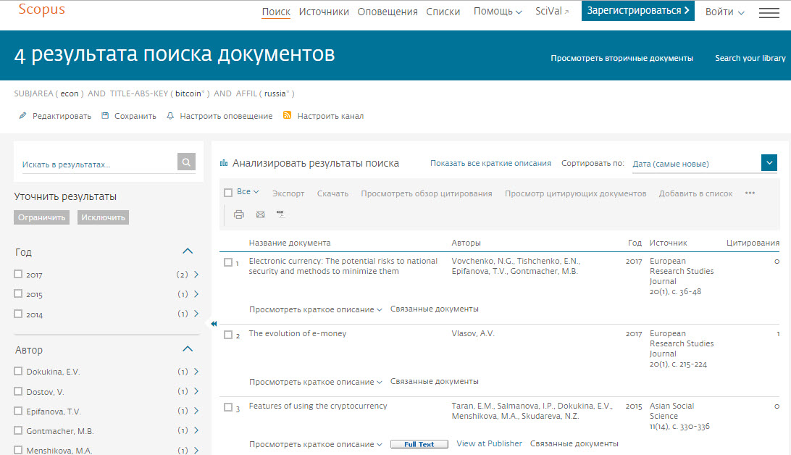
Результаты поиска: по месту работы авторов и предметной области

Slide 10
Использование групповых символов, операторов при поиске и другое
1. ? – замена одного символа
Пример: AFFIL(nure?berg) находит Nuremberg, Nurenberg
2. * - замена 0 и более символов в любой части слова
Пример: behav* находит behave, behavior, behaviour, behavioural, behaviourism, и т.д.
или *tocopherol находит α-tocopherol, γ-tocopherol , δ-tocopherol, tocopherol, tocopherols, и т.д.
3. Оператор AND – находит варианты со всеми указанными терминами, но расположенными на разном расстоянии друг от друга
Пример: lesion AND pancreatic
4. Оператор OR – находит варианты с одним из указанных терминов
Пример: kidney OR renal найдет записи или с термином kidney или с термином renal
5. Оператор AND NOT – исключает указанный термин. Этот оператор используется в конце поискового запроса
Пример: ganglia OR tumor AND NOT malignant
6. При поиске точной фразы (без вариантов написания терминов) используйте {}
Пример: {oyster toadfish} результаты поиска будут содержать документы именно с этой фразой.
7. “ ” – поиск фразы в двойных кавычках возвращает такие же результаты как и при поиске с оператором AND
Пример: поиск "criminal* insan*" найдет результаты criminally insane и criminal insanity, с разным размещением терминов по отношению друг к другу и с разным окончанием
Дополнительно о правилах поиска см.: http://help.elsevier.com/app/answers/list/p/8150/c/7956,8735

Slide 11
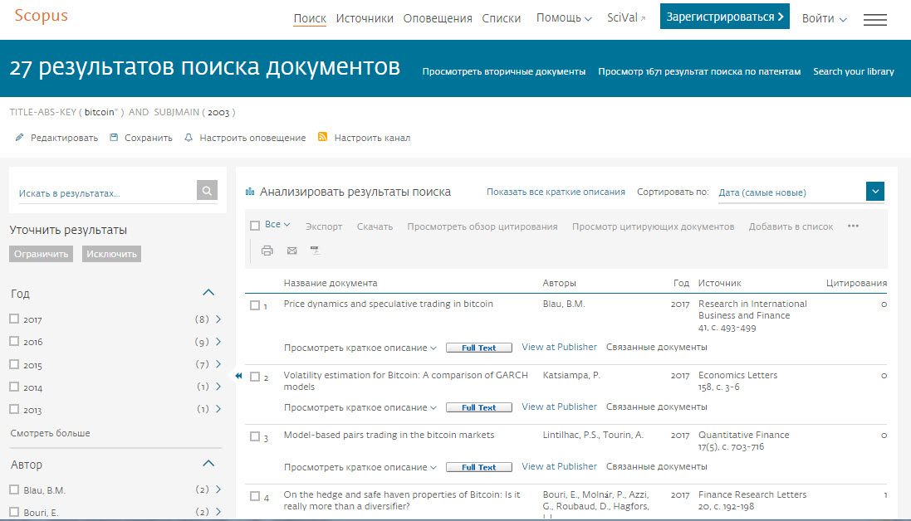
Результаты поиска и дальнейшие возможности работы с найденными результатами

Slide 12
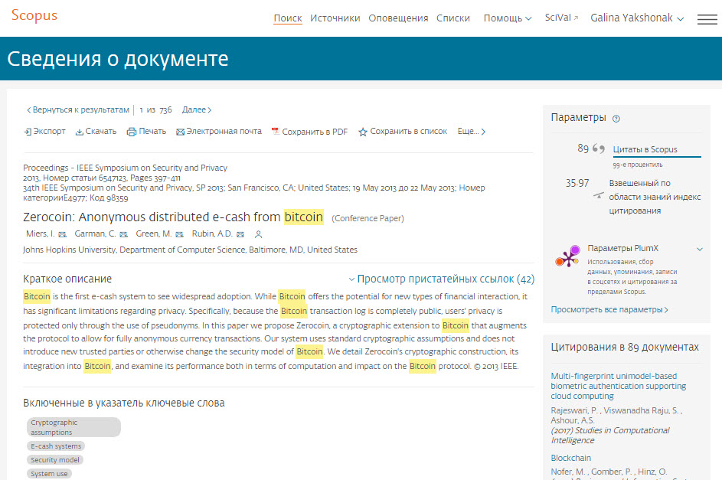
Статья/запись в Scopus

Slide 13
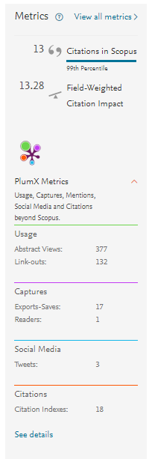
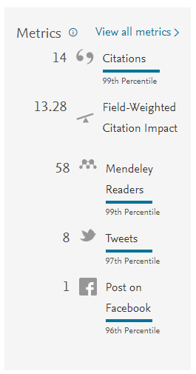
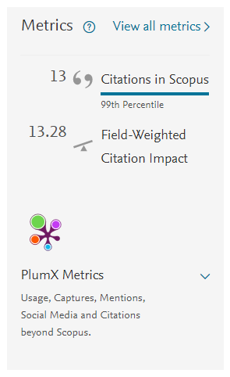

Отслеживание показателей статей в Scopus
Было
Стало

Slide 14
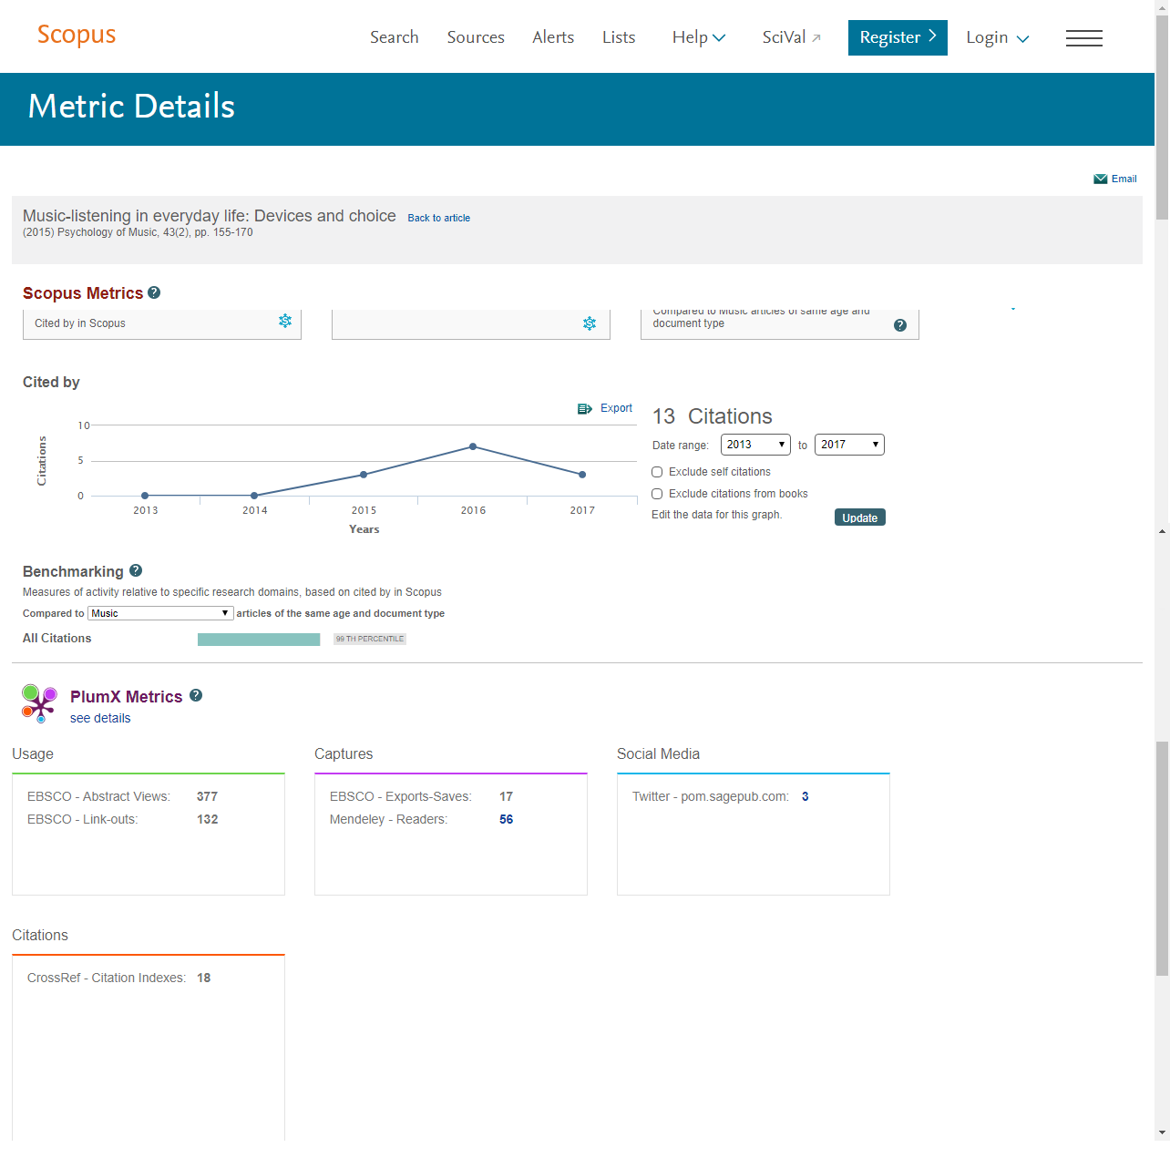
Единая страница со всеми показателями статьи

Slide 15
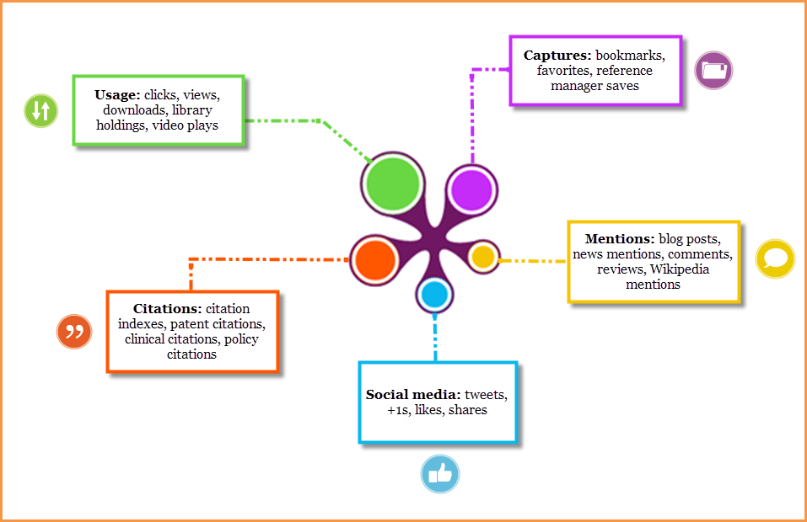
Plum Print - визуализация разных типов метрик

Slide 16
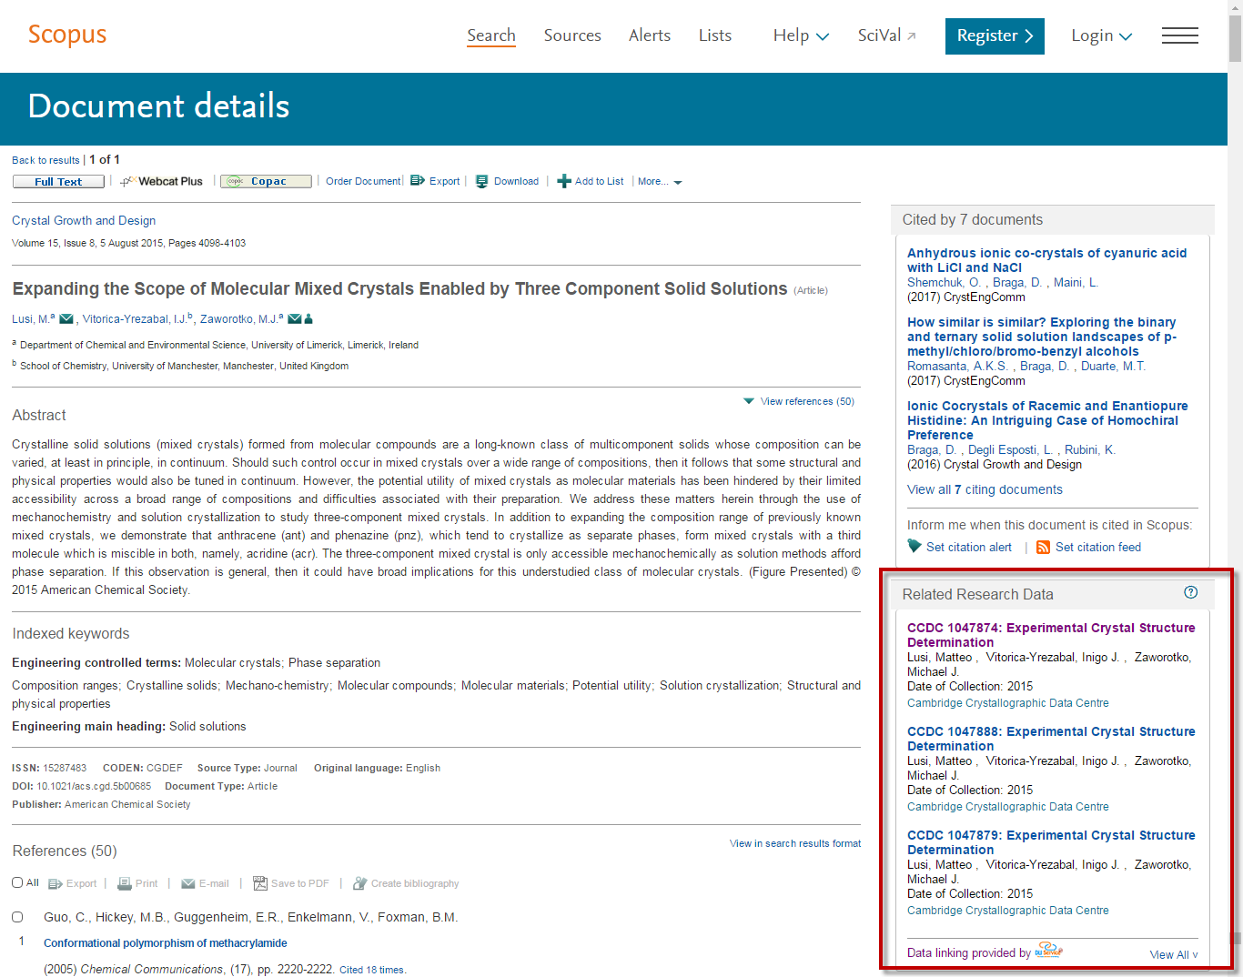
Ссылки на дополнительные данные исследования

Slide 17
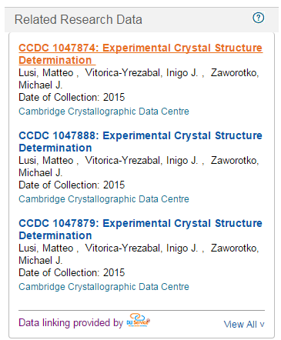
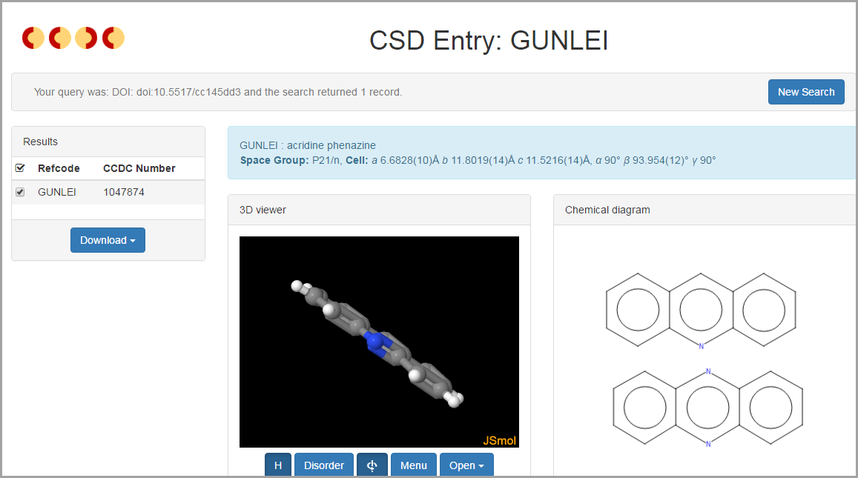
Пример ссылки на внешние данные исследования, например CSD (Cambridge Structural Database)

Slide 18
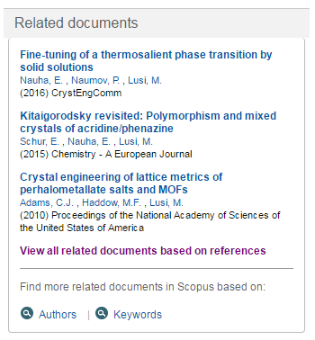
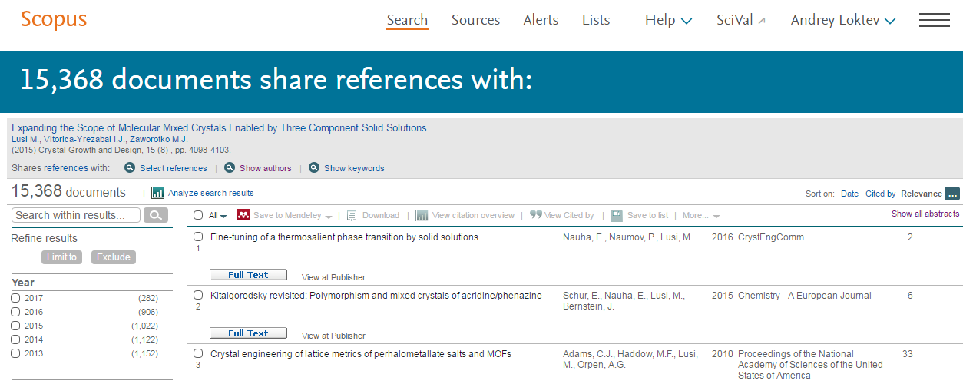
Связанные публикации

Slide 19
Анализ научно-исследовательской информации: на какие вопросы я найду ответы?

Slide 20
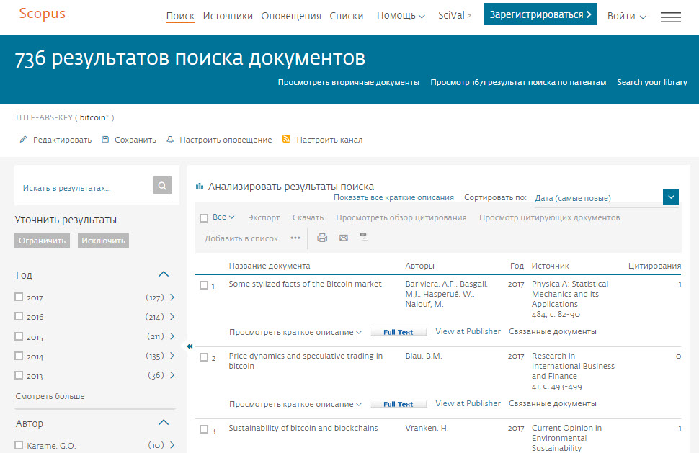
– Есть ли интерес к этой теме в последние годы?
– Кто является экспертом?
– Какие организации занимаются исследованиями?
– В каких странах?
– В каких журналах опубликованы статьи?
- Где мне опубликовать свои результаты?
– Какие ключевые слова используются?
Самые влиятельные работы
Результаты в патентах
Результаты поиска

Slide 21
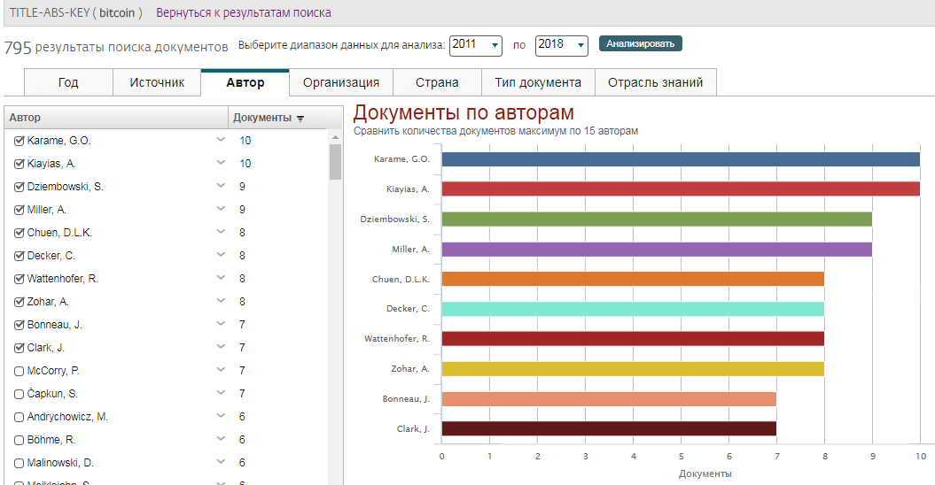
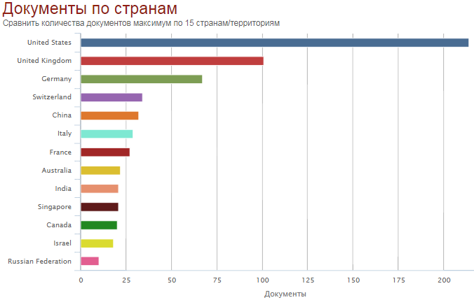
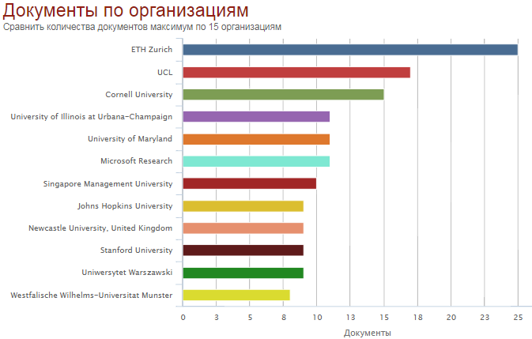
Аналитика по ведущим исследователям и организациям

Slide 22
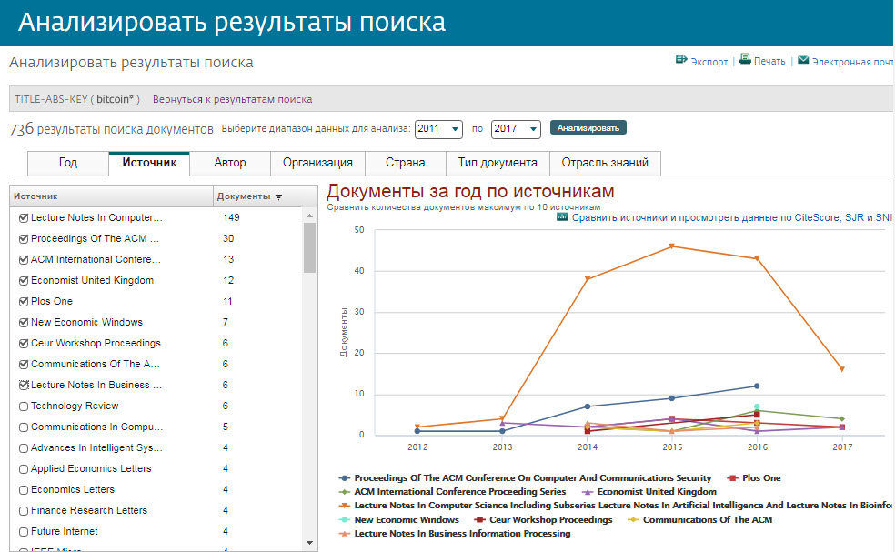
Analyze results: источники (журналы)
Сравнение и выбор журналов для своей публикации

Slide 23
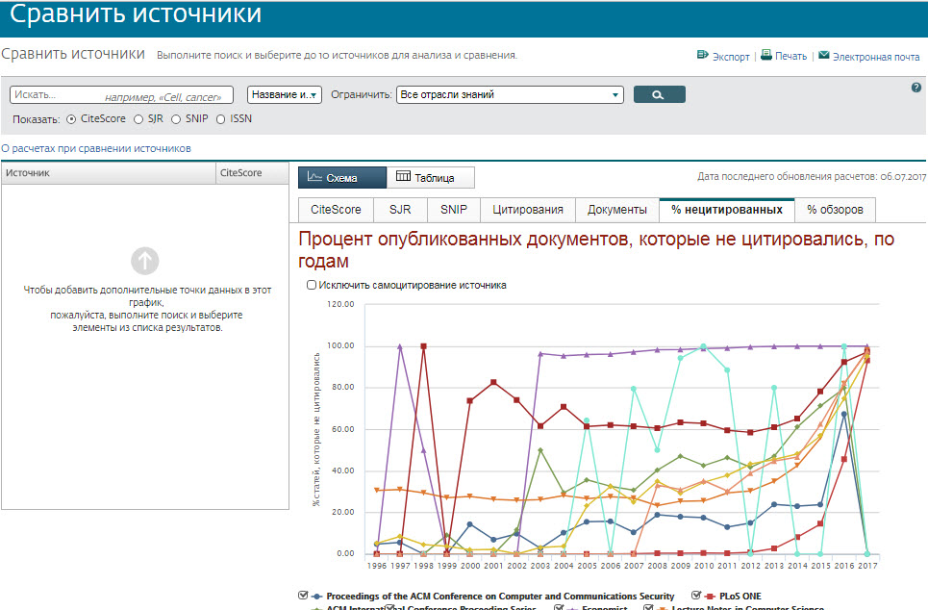
Сравнение журналов по разным метрикам

Slide 24
CiteScore
На примере показан расчет CiteScore calculated для 2015
| 35
A
A
CiteScore 2015
=
2011 | 2012 | 2013 | 2014 | 2015 | 2016
B
B
CiteScore
A = Ссылки, сделанные в определенный год на документы опубликованные в предыдущие 3 года
B = Документы (такого же типа как и A), опубликованные в предыдущие 3 года

Slide 25
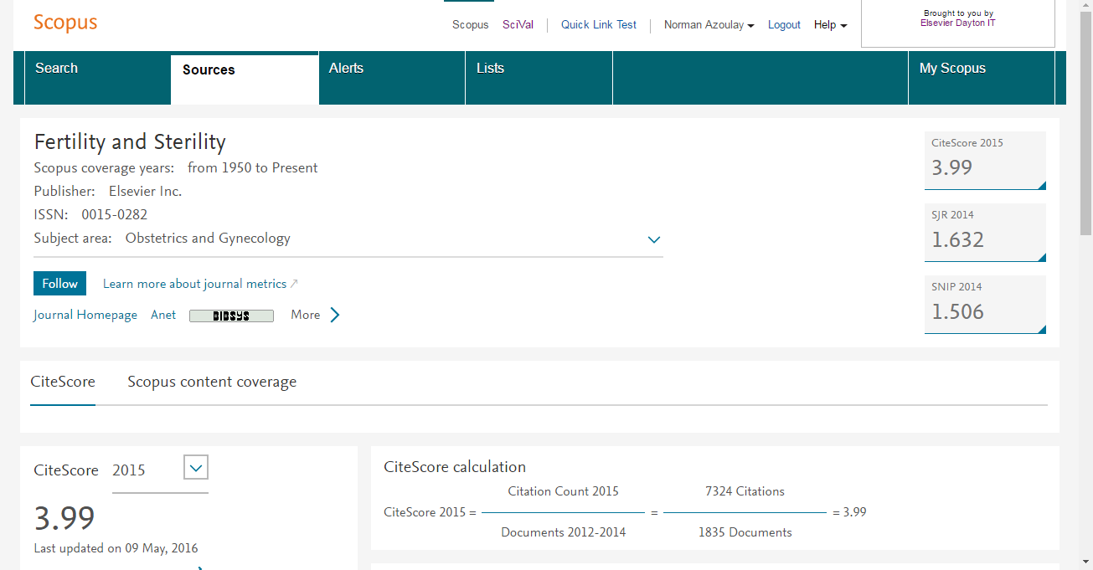
CiteScore дополняет уже существующие метрики SJR и SNIP
| 36
CiteScore, SJR, SNIP

Slide 26

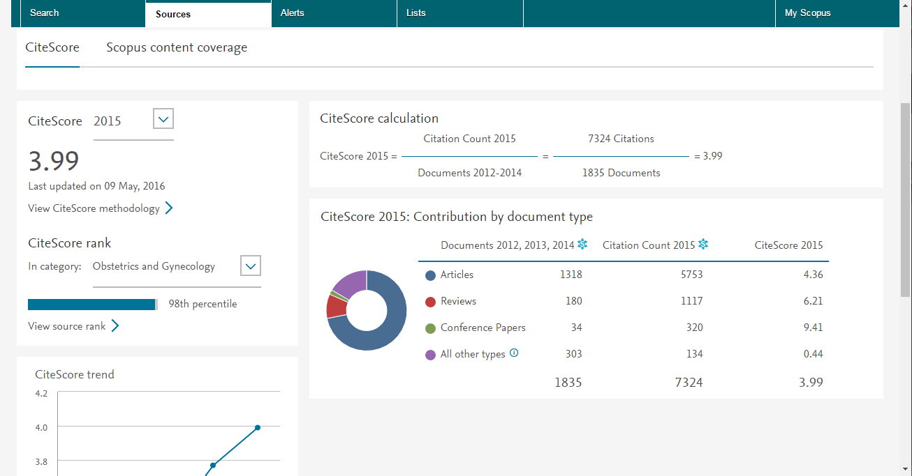
Прозрачность в расчете CiteScore
| 37

Slide 27
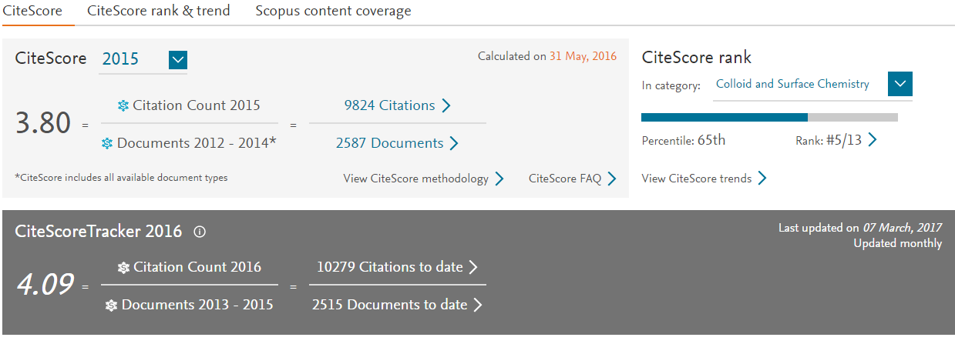
CiteScore Tracker

Slide 28


Рейтинги журналов SJR и SNIP
Source-Normalized Impact per Paper – SNIP
Разработчик: Henk Moed, CWTS
Контекстуальный импакт цитирования (Contextual citation impact):
  выравнивает различия в вероятности цитирования
  выравнивает различия в предметных областях
SCImago Journal Rank – SJR
Разработчик: SCImago – Felix de Moya
Метрика престижа (Prestige metrics)
Цитирование имеет вес в зависимости от престижа научного источника

Slide 29
SNIP: Импакт фактор нормализованный по источнику (Source-normalized impact per paper)
Цитирование журнала
+
+
+
Только рецензируемые статьи
Потенциал цитирования в конкретной области
Пример сравнения математического и биологического журналов
Journal | RIP | Cit. Pot. | SNIP (RIP/Cit. Pot.)
Inventiones Mathematicae | 1.5 | 0.4 | 3.8
Molecular Cell | 13.0 | 3.2 | 4.0

Slide 30
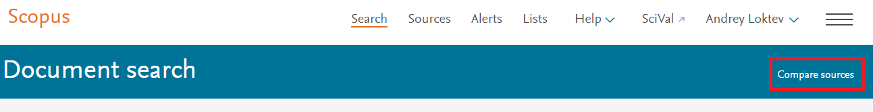
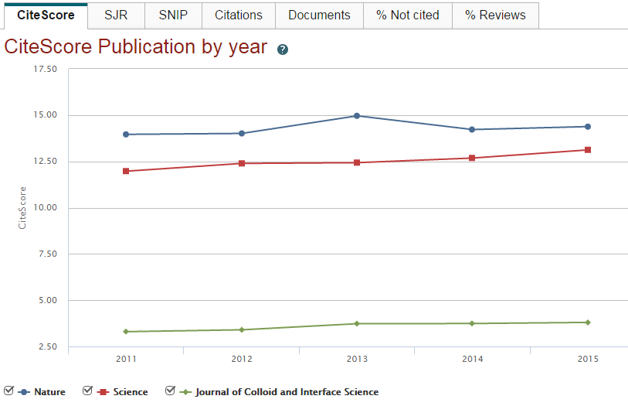

Slide 31
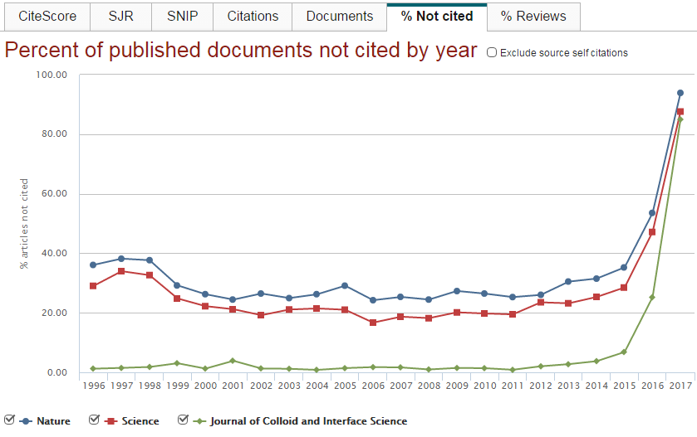

Slide 32
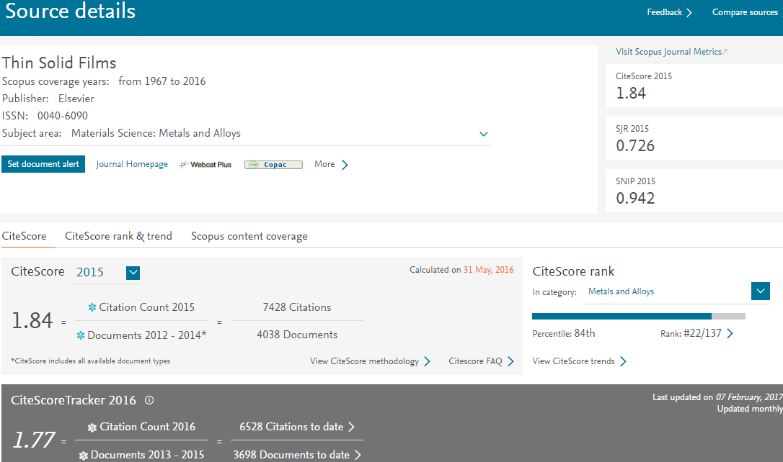
Рейтинг журнала подробно

Slide 33
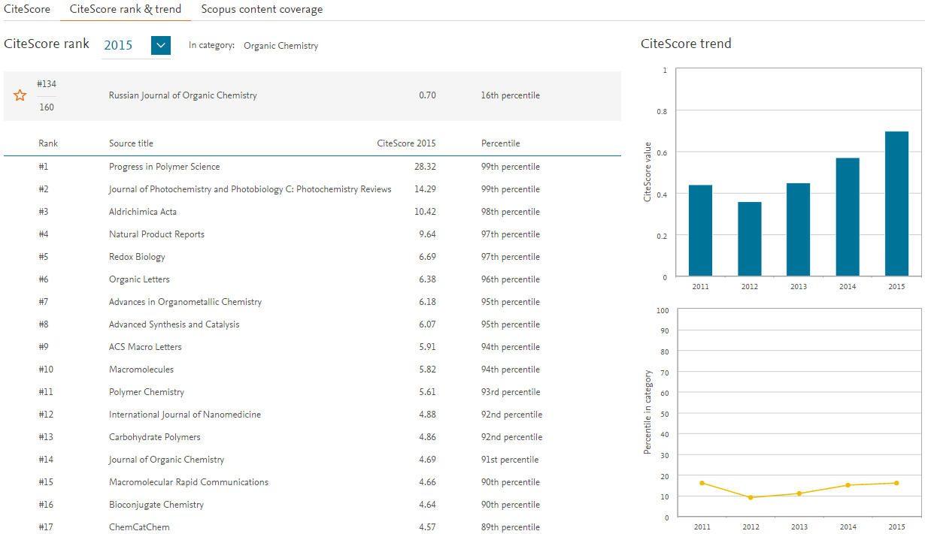

Slide 34
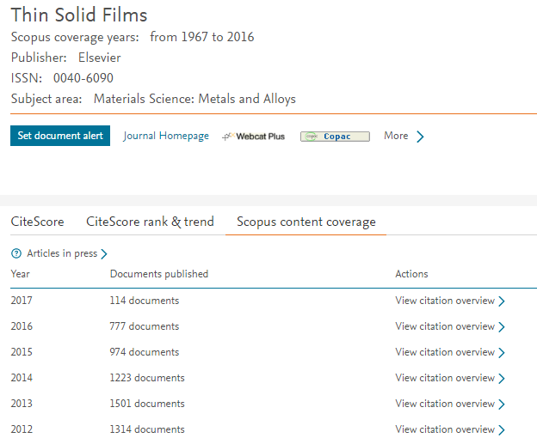
Содержимое журнала

Slide 35
Персонализация в Scopus

Slide 36
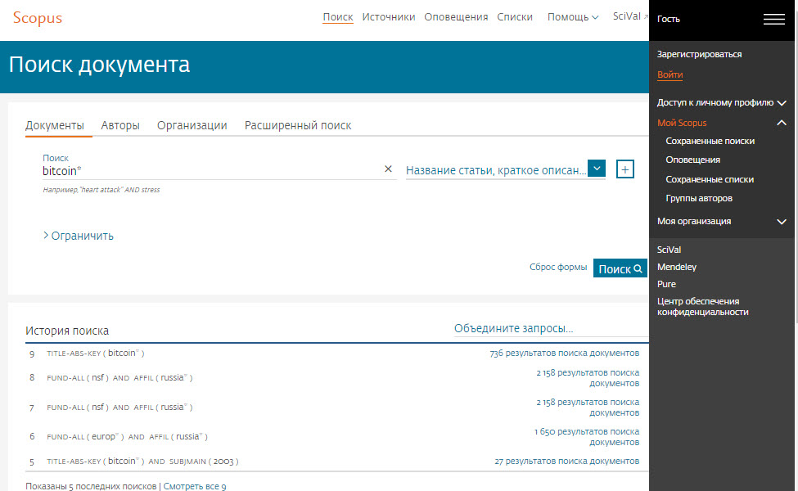
Персонализация в Scopus: создание логина и пароля – ваша эффективная работа с системой. Возможность управления навигационной панелью

Slide 37
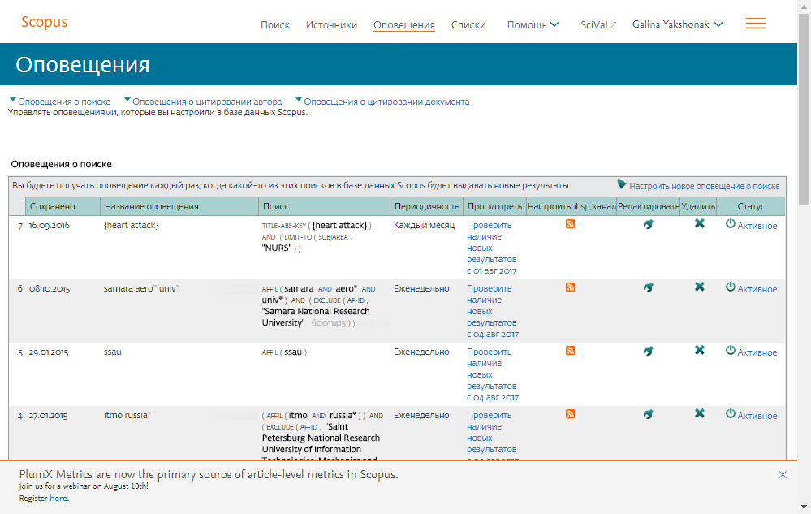
Доступные возможности при персонализации
Сохраненные поиски и оповещения о цитировании позволят вам отслеживать свои новые публикации и их цитирование

Slide 38
Если ваша статья появилась в Scopus, значит у вас есть профиль автора!

Slide 39
Если в статье есть фамилия автора – статья попадет в профиль автора
Профили авторов в Scopus создаются АВТОМАТИЧЕСКИ.
Сегодня уже около 18 млн профилей
Для формирования профиля автора используются следующие данные:
Заглавия статей
Аннотации
Авторы, со-авторы
Пристатейная литература
Ключевые слова
Место работы, email
Отдел (если возможно)
Источник публикации
ASJC классификация
Даты публикаций

Slide 40
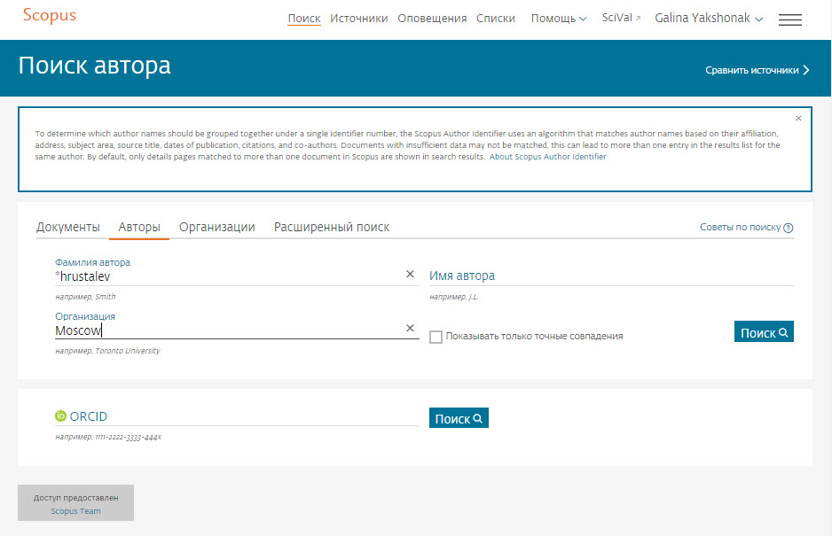
Поиск профиля

Slide 41
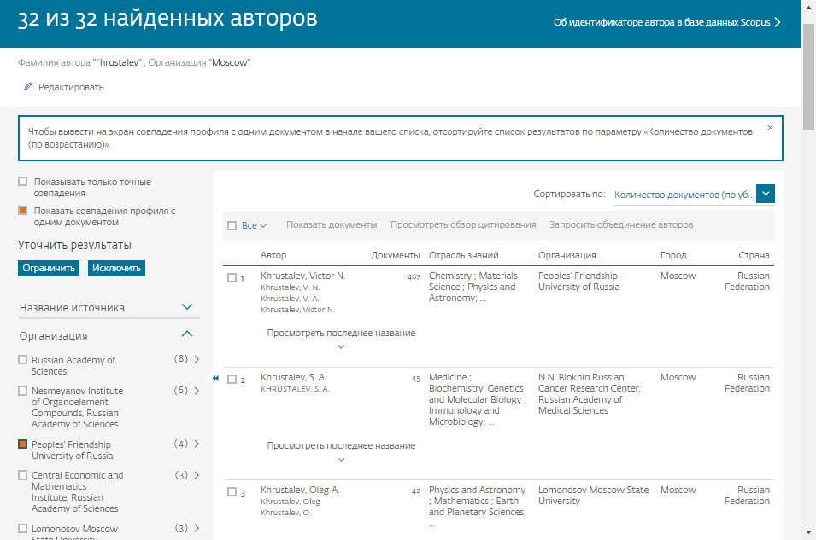
Результаты поиска, варианты

Slide 42
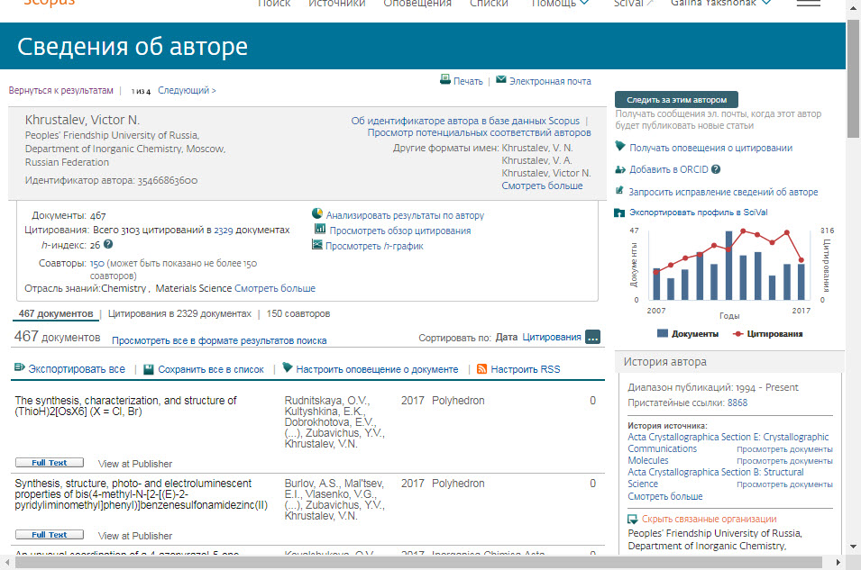
Профиль автора в Scopus
Оповещение на новые работы

Slide 43
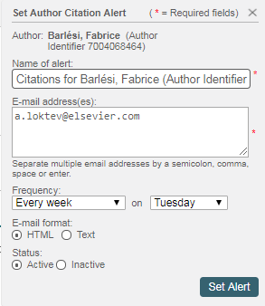
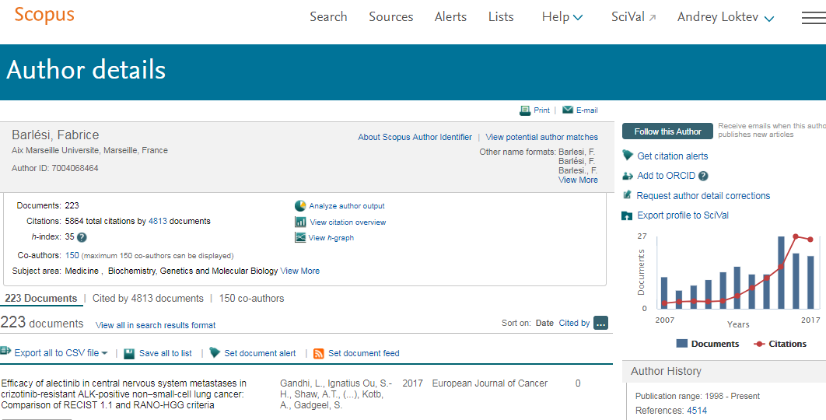
Отслеживание цитирований в Scopus

Slide 44
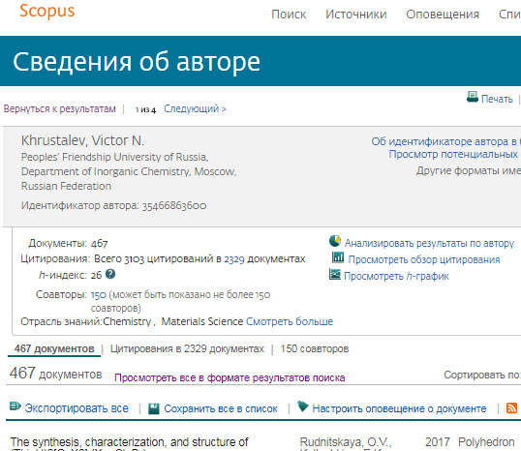
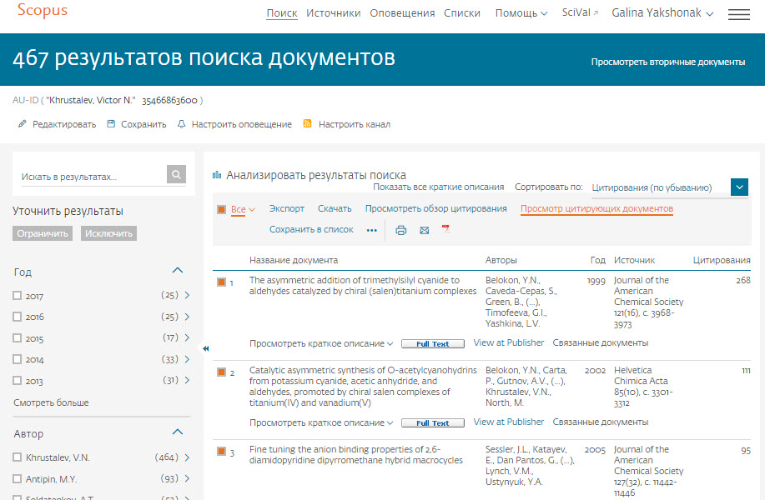
Обзор цитирующих работ

Slide 45
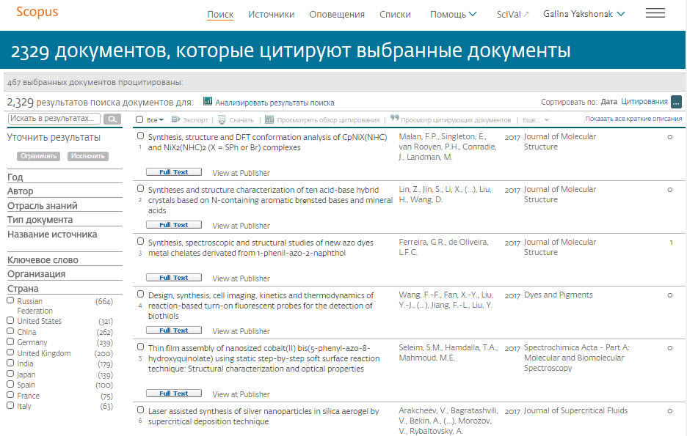
Потенциал для сотрудничества? Перспективные источники для своей публикации?

Slide 46
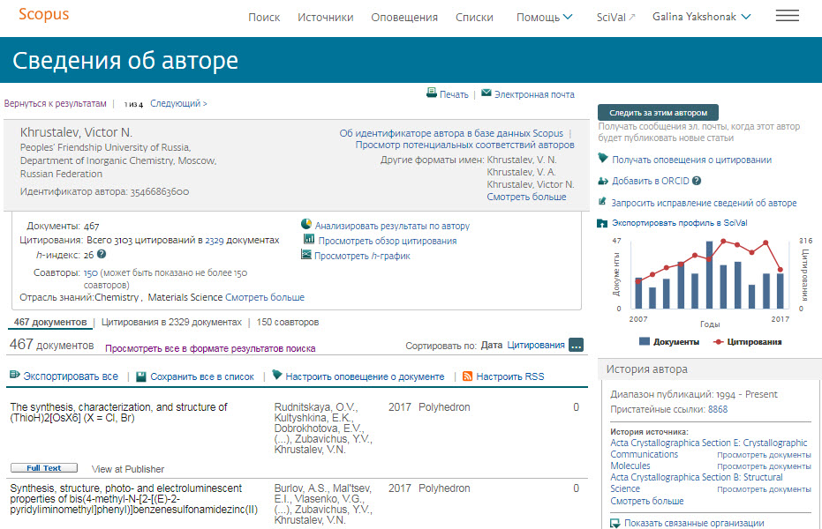
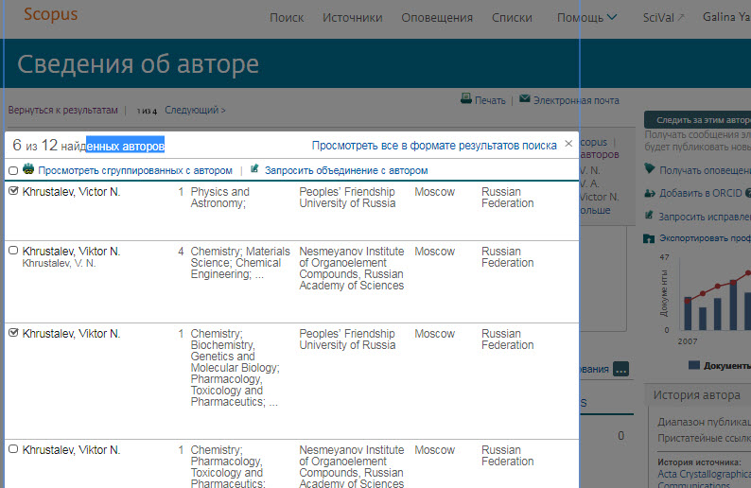
Если в профиле нет статей, но они есть в Scopus

Slide 47
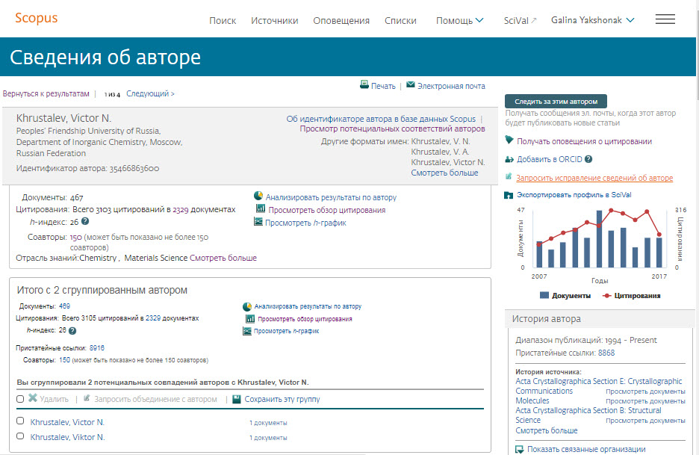
Профиль с временной группировкой альтернативных профилей и запрос на объединение профилей
Ссылка на оформление запроса на постоянное объединение профилей

Slide 48
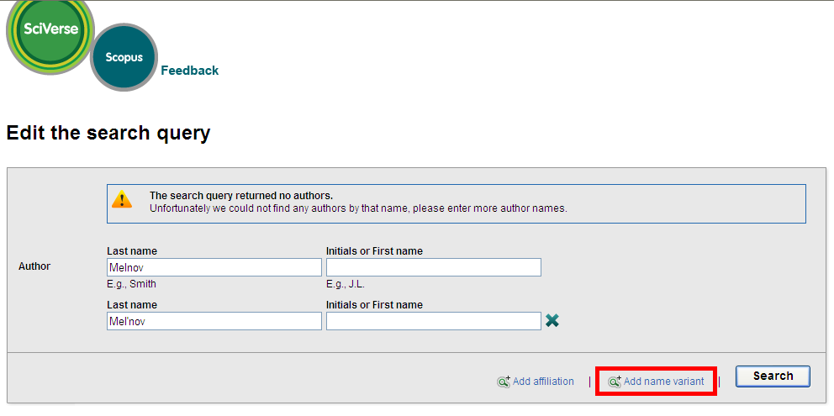
Для поиска вариантов авторских профилей с разным написанием фамилий авторов используйте функцию Add name variant
Корректировка профиля автора. Все запросы на корректировку из авторского профиля перенаправляются на пошаговую форму https://www.scopus.com/authorfeedback
При прямом выходе на https://www.scopus.com/authorfeedback подписка на Scopus не требуется! Результаты – через 4-7 дней.
Руководство по корректировке: http://elsevierscience.ru/files/Author%20profile%20and%20correction_March%202015.pdf

Slide 49
Есть ли единое решение для полного и корректного представления данных об ученом?

Slide 50
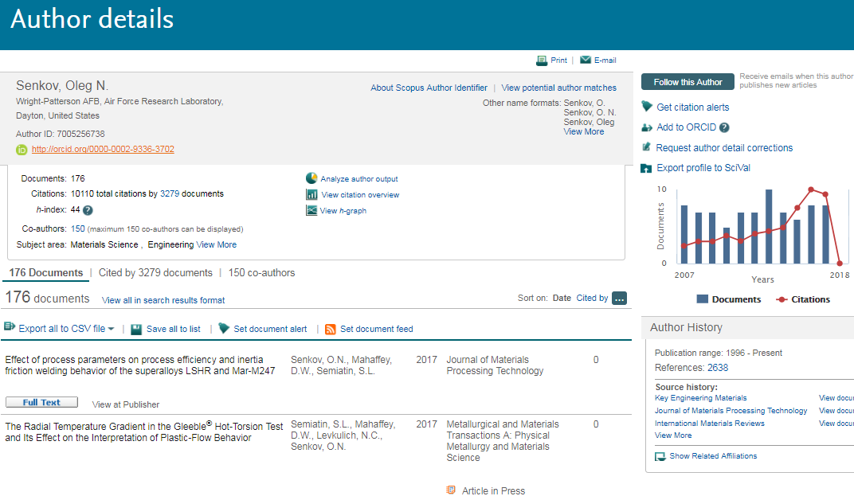
Scopus – ORCID

Slide 51
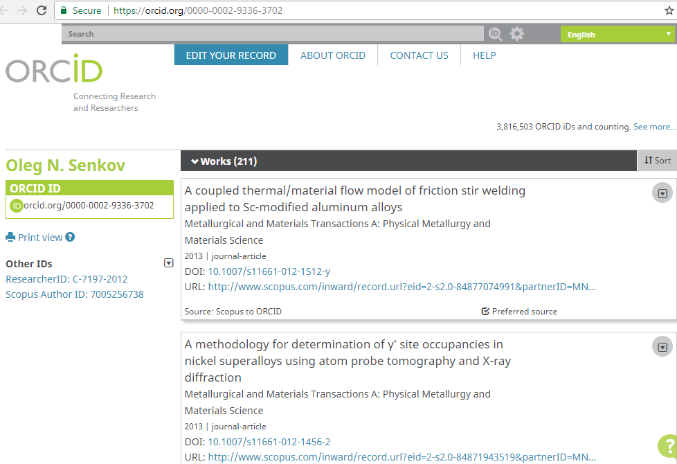
Профиль в ORCID

Slide 52
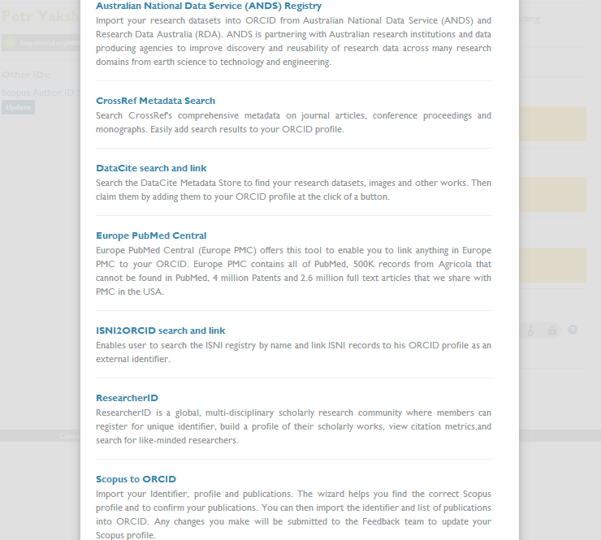
Импорт публикаций из Scopus

Slide 53
Пример
В дальнейшем, автор может указывать этот номер ORCID в своей статье (в информации об авторе) – в этом случае, статья, опубликованная в журнале индексируемом Scopus, будет привязана именно к профилю автора, который связан с указанным ORCID

Slide 54
Профиль организации

Slide 55

Профили организаций (Affiliation Identifier)
База из 8 млн автоматически созданных профилей организаций с использованием сложных алгоритмов для идентификации названия организации и создания профилей на основе сопоставления различных параметров
Scopus позволяет найти все публикации одной организации за несколько минут по поисковому запросу
Если в статье указана организация, то статья попадет в профиль организации

Slide 56
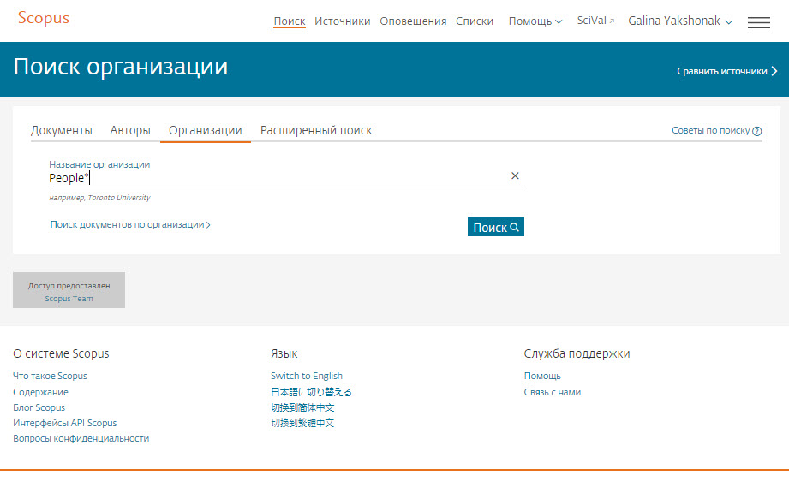

Поиск профиля организации

Slide 57

Профиль организации в Scopus

Slide 58

Цитируемость работ организации:
- выберите временной промежуток (не более 2000 записей)
- отметьте статьи (Все)
- нажмите на опцию Просмотреть обзор цитирования (View citation overview)

Slide 59

Результаты обзора цитирования

Slide 60

Если вы не нашли свой профиль, проведите поиск по вариантам названия вашей организации

Slide 61


Профиль в Scopus (2017)
Вы присылаете
нам письмо
a.lutay@elsevier.com
Мы высылаем варианты названий
1
2
Вы проверяете
варианты названий
Мы вносим варианты в Scopus
3
4

Slide 62






Как это может быть теперь…

Slide 63

Объединение всех вариантов названия

Slide 64

Единый иерархический профиль

Slide 65
Полезные ссылки
http://www.elsevierscience.ru/products/scopus/ - русскоязычная страница Scopus со списками (индексируемых источников, российских журналов, прекращенных для индексации)
www.facebook.com/ElsevierRussia - дайджест образовательных мероприятий и обновлений содержимого с функционалом Scopus
http://www.elsevierscience.ru/about/faqs/ - часто задаваемые вопросы, вкл. и по Scopus
http://blog.scopus.com/ - блог по Scopus
www.scopus.com – и, конечно, сам Scopus! ☺

Slide 66
Спасибо!
a.loktev@elsevier.com
www.facebook.com/ElsevierRussia
elsevierscience.ru
www.elsevier.com

